Slide 1
TEMA-8
Orgànuls cel·lulars delimitats per membranes

Slide 2
RETICLE ENDOPLASMÀTIC
Sistema membranós format per una xarxa de:
Sàculs aplanats (cisternes)
Sàculs globosos
Túbuls sinuosos
L’espai interior s’anomena lumen o llum.
S’estén per tot el citoplasma.
Tot el conjunt està intercomunicat entre ell i amb l’embolcall nuclear.

Slide 3
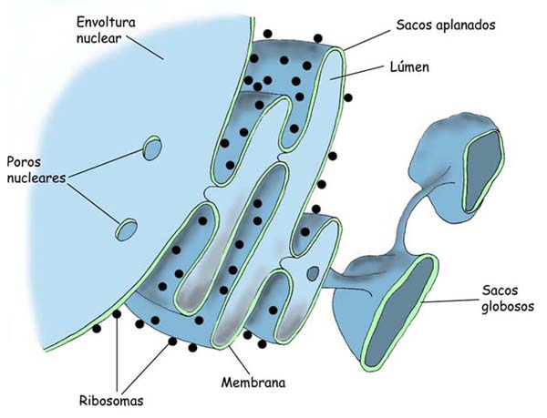

Slide 4
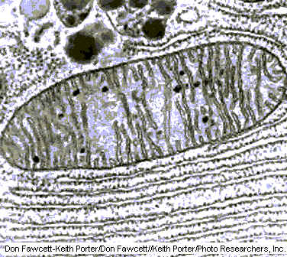
RER

Slide 5
Característiques:
• Format per cisternes o sàculs aplanats.
• Unit per una banda amb l’embolcall nuclear i per l’altra amb el REL.
• Cara externa (cara citoplasmàtica) conté:
– ribosomes units mitjançant riboforines.
– canals d’entrada de proteïnes cap al lumen.

Slide 6
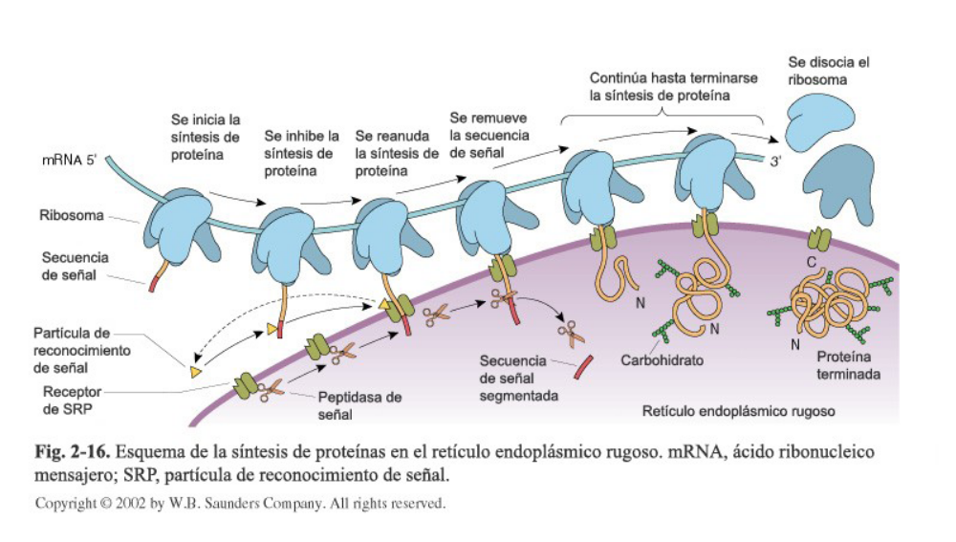
Funcions:
Síntesi, emmagatzematge i transport de proteïnes.
Inici de la glicosilació d’algunes proteïnes.

Slide 7
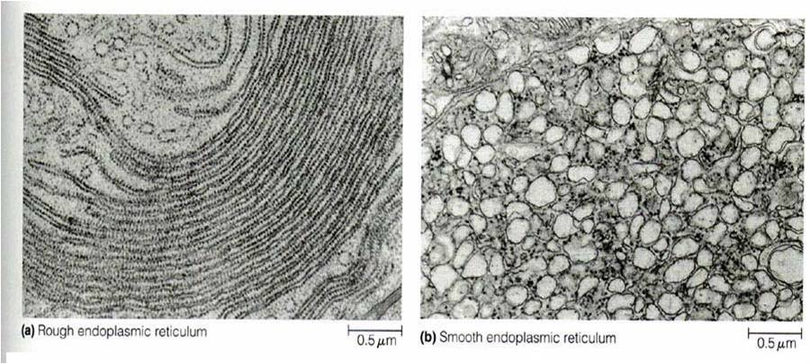
REL

Slide 8
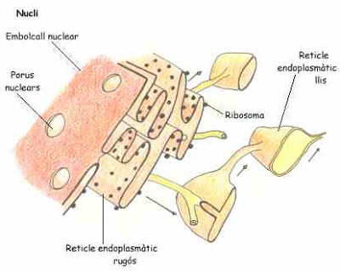

Slide 9
Característiques:
No té ribosomes.
Format per sacs globosos.
Membrana amb gran quantitat d’enzims.
Funcions:
Síntesi, emmagatzematge i transport de lípids: fosfolípids, colesterol i hormones esteroides.
Destoxicació de les cèl·lules → degradació de les substàncies tòxiques. (En especial el REL de les cèl·lules hepàtiques.)
Participació en el procés de contracció de les
cèl·lules musculars dels músculs estriats.

Slide 10
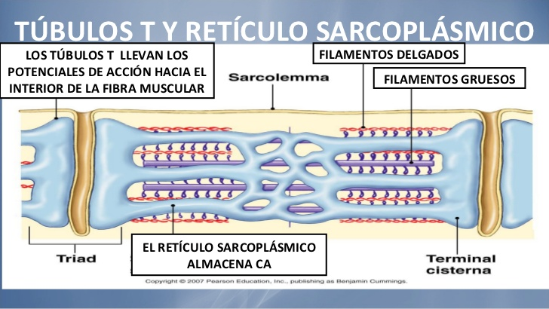

Slide 11
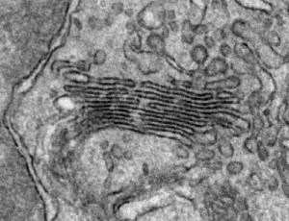
APARELL DE GOLGI

Slide 12
• Consisteix en un o diversos dictiosomes i nombroses vesícules.
Els dictiosomes estan formats per un conjunt de cisternes (entre 4 i 10), limitades per una membrana.
• 2 cares:
- Cara cis o de formació, orientada cap el RER.
- Cara trans o de maduració orientada cap
a la membrana plasmàtica.

Slide 13
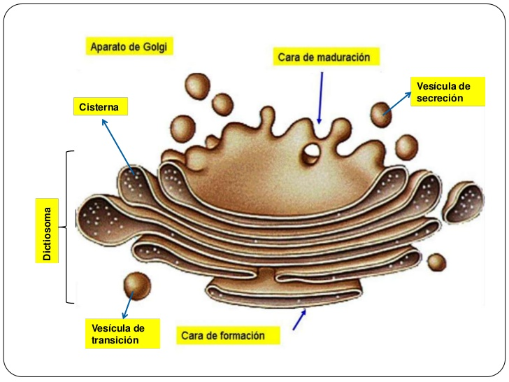

Slide 14
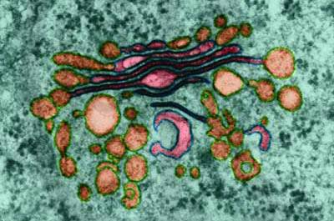

Slide 15
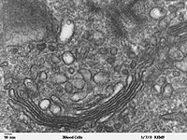

Slide 16
Funcions:
• Glicosilació de lípids i de proteïnes.
• Maduració (modificació de l'estructura),
acumulació, transport i secreció de proteïnes i
lípids procedents del RE .
• Síntesi de polisacàrids.

Slide 17
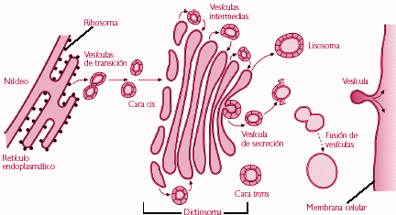

Slide 18
• Les vesícules procedents del RE es fusionen amb la
membrana de la cara cis, el seu contingut molecular
avança pel dictiosoma cap a la cara trans, de cisterna a cisterna mitjançant vesícules.
• Durant el seu transport des de la cara cis cap a la trans, les molècules es modifiquen.

Slide 19
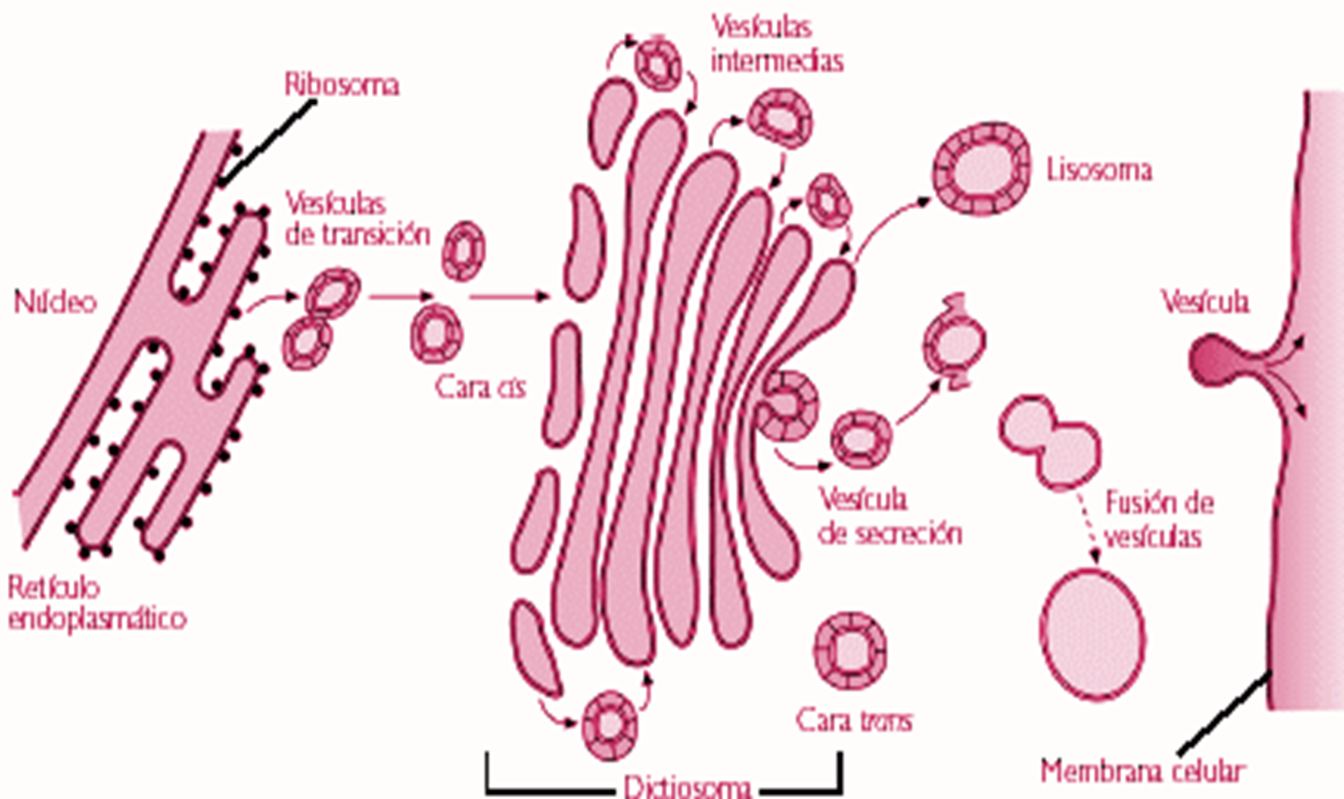
LISOSOMES
-Deriven de l’aparell de Golgi.
- Són vesícules plenes d’enzims digestius.

Slide 20
Els enzims es formen al RER i passen a l’aparell de Golgi on s’activen i s’acumulen.
Els enzims digestius són enzims hidrolítics (capaços de trencar enllaços)→ hidrolases àcides que fan la digestió de la matèria orgànica de la cèl·lula, n’hi ha més de 40 tipus diferents:
Lipases
Proteases
DNAasa
Fosfatasa àcida → trenca els enllaços fosfoèsters i allibera grups fosfat.
Glicosidases
etc.

Slide 21
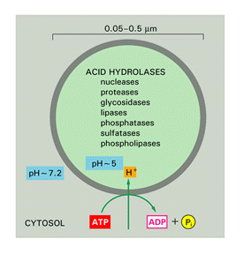

Slide 22
La cara interna de la membrana està recoberta d’una capa de glicoproteïnes → la protegeixen de l’acció dels enzims hidrolítics.
Extracel·lular → Les vesícules de
secreció expulsen els DIGESTIÓ enzims a l’exterior. Ex: fongs
Intracel·lular → Els lisosomes s’uneixen a
un vacúol que conté la
matèria que s’ha de
digerir.

Slide 23
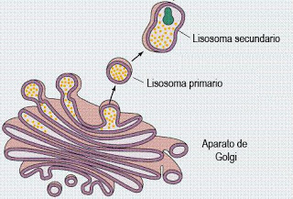
Tipus de lisosomes:
Primaris: només contenen enzims digestius.
Secundaris: són els que ja contenen substàncies que s’estan degradant.
Vacúols digestius Vacúols autofàgics
o heterofàgics Substrat procedent de
Substrat procedent de l’interior (molècules
de l’exterior. o orgànuls propis).

Slide 24
-Heterofàgia
1- Consisteix en la digestió de material d’origen exogen que s’incorpora per un procés d’endocitosi.
2- La vesícula d’endocitosi (endosoma) es fusiona amb el lisosoma primari i es forma el lisosoma secundari.
3- El material es digereix fins a obtenir monòmers que poden travessar la membrana lisosòmica, encara que hi ha residus que no es poden digerir.
4- Aquests residus queden dins el lisosoma secundari i constitueixen el cos residual.
5- La cèl·lula pot expulsar els cossos residuals per exocitosi, però aquests també poden restar-hi de forma permanent.

Slide 25
-Autofàgia
1- Consisteix en la digestió de material d’origen endogen, l’orgànul defectuós s’envolta de membranes que provenen del reticle endoplasmàtic i es forma una vesícula.
2- La vesícula es fusiona amb el lisosoma primari i es forma el lisosoma secundari.
3- El material es digereix fins a obtenir monòmers que poden travessar la membrana lisosòmica, encara que hi ha residus que no es poden digerir.
4- Aquests residus queden dins el lisosoma secundari i constitueixen el cos residual.
5- La cèl·lula pot expulsar els cossos residuals per exocitosi, però aquests també poden restar-hi de forma permanent.

Slide 26
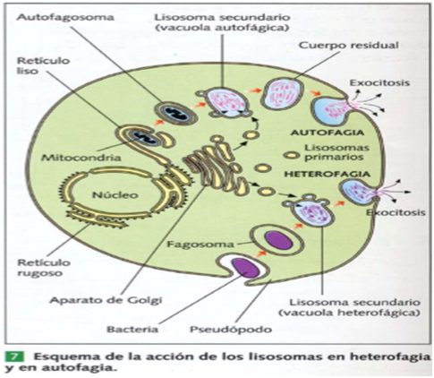
Vesícula
Endosoma

Slide 27
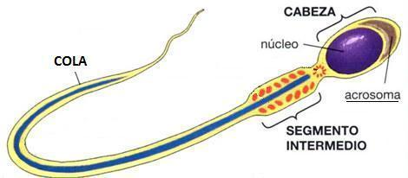
Lisosomes especials
1- Acrosoma dels espermatozoides és un lisosoma primari (enzims que digereixen les membranes fol·liculars de l’òvul).

Slide 28
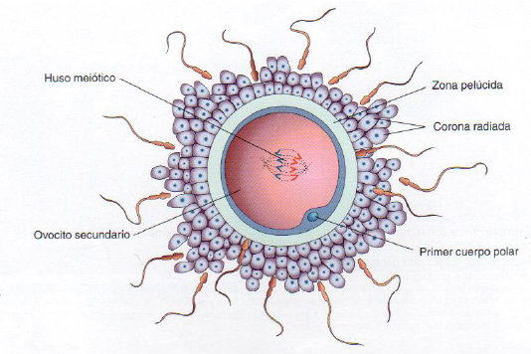

Slide 29
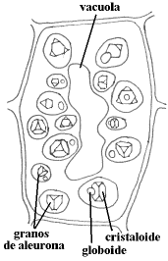
2- Grans d’aleurona de les llavors són lisosomes secundaris on s’emmagatzemen proteïnes. Durant el temps d’emmagatzemament s’inactiven les hidrolases. Quan les llavors es planten i els teixits de la llavor es rehidraten, les hidrolases s’activen i es produeix la digestió de les reserves proteiques → la llavor germina.

Slide 30
VACÚOLS
Origen: RE, aparell de Golgi i invaginacions de la membrana plasmàtica.
Els vacúols de les cèl·lules animals són petits i reben el nom de vesícules.
Els vacúols de les cèl·lules vegetals són grans i n’hi ha 1 o 2 per cèl·lula. En una cèl·lula madura arriben a ocupar el 50% o més del seu volum. La membrana és el tonoplast. Conjunt de vacúols és el vacuoma.

Slide 31
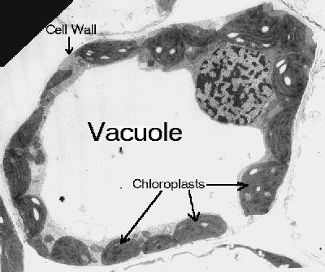

Slide 32
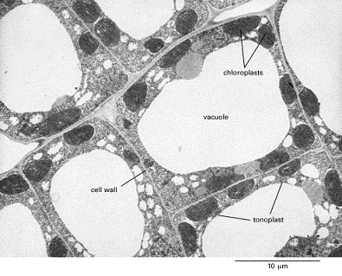

Slide 33
Funcions dels vacúols de les cèl·lules vegetals:
1- Acumular molta aigua → turgència cel·lular.
2- Emmagatzemar substàncies específiques → proteïnes elaborades per la cèl·lula, substàncies de rebuig, antocianòsids (color dels pètals), alcaloides (verinosos per als animals herbívors), cristalls de carbonat càlcic i oxalat càlcic (funció esquelètica).
3- Transportar substàncies → entre orgànuls dels sistema endomembranós i entre aquests i el medi extern. Ho fan les vesícules del RE i de l’aparell de Golgi. (També en cèl·lules animals)

Slide 34
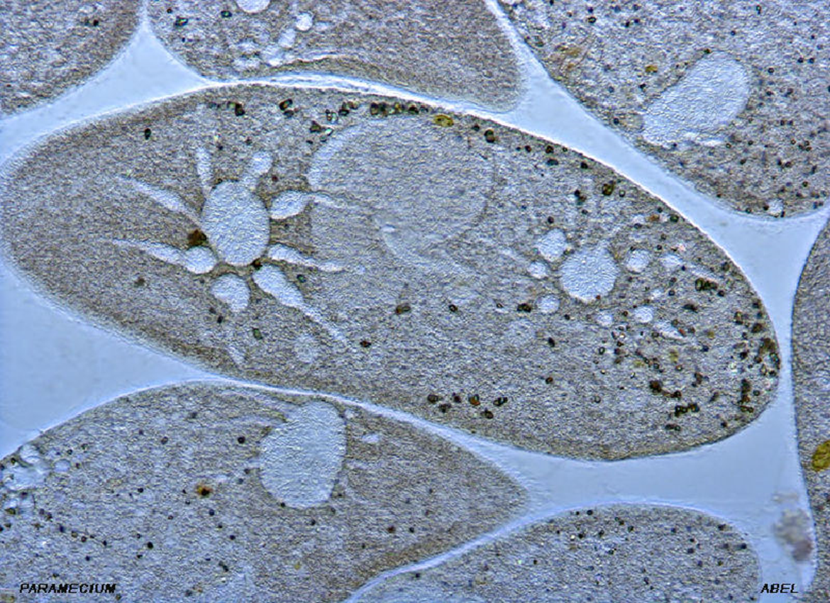
Vacúols especials en les cèl·lules animals:
1-Amb funció reguladora de la pressió osmòtica → els vacúols pulsàtils dels protozous ciliats.

Slide 35
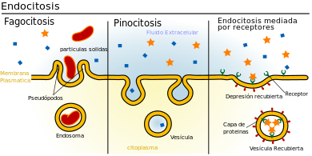
2- Amb funció nutritiva → els vacúols fagocítics i els pinocítics.

Slide 36
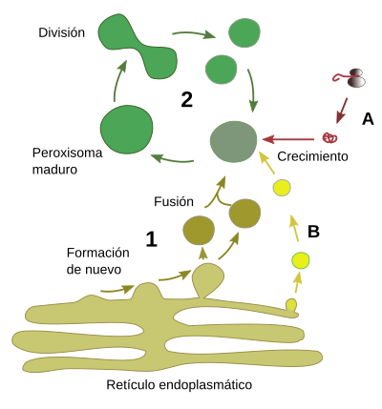
PEROXISOMES
Són vesícules que procedeixen del RE i contenen enzims oxidatius → oxidasa i catalasa. Els enzims se sintetitzen al citosol.

Slide 37
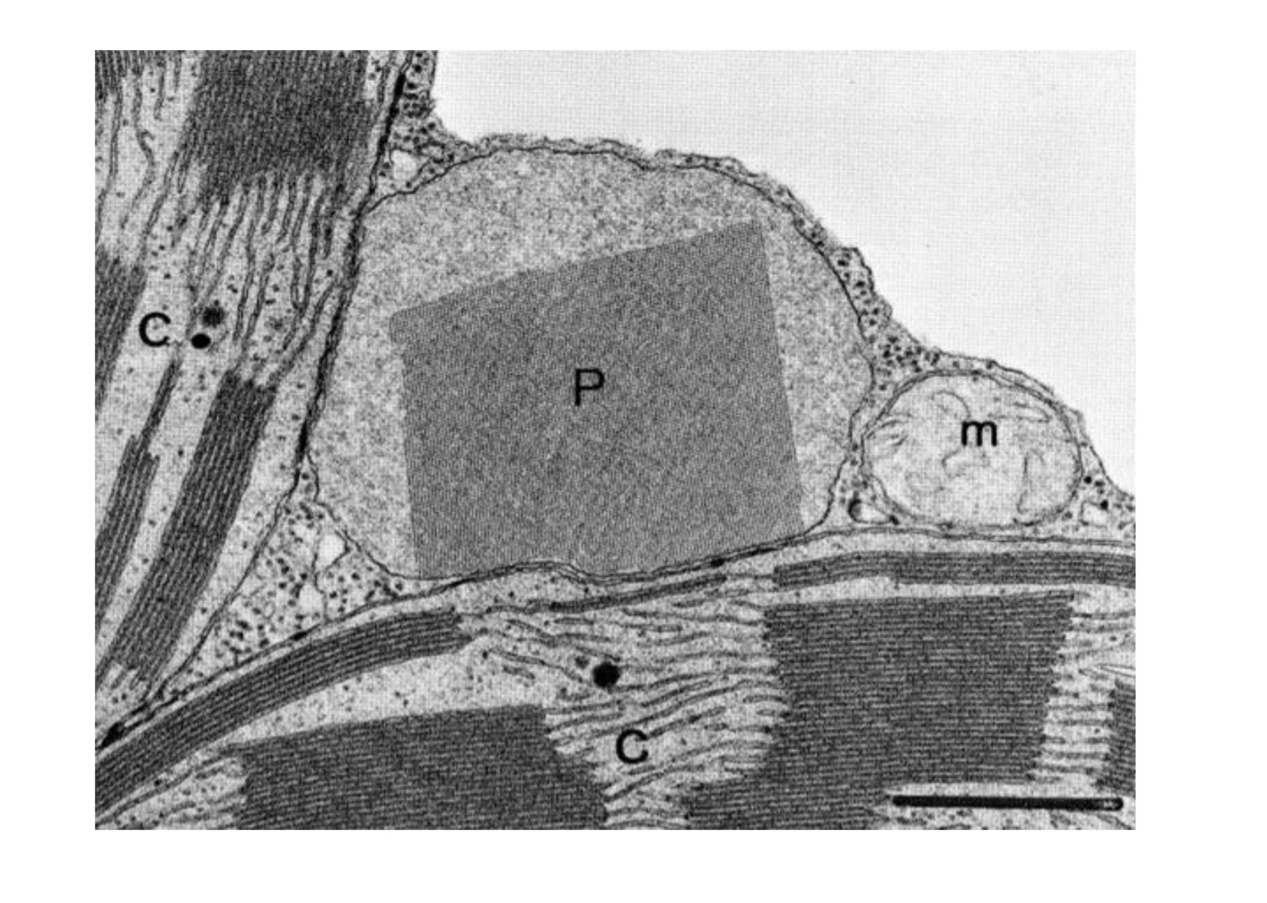
Quan les concentracions d’oxidasa i de catalasa són molt altes poden formar grans cristalls a l’interior del peroxisoma.

Slide 38
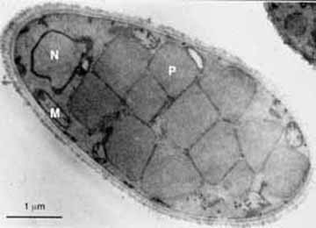

Slide 39
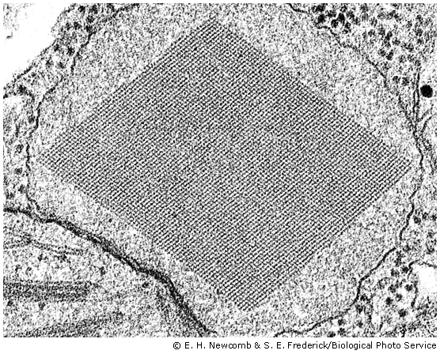

Slide 40
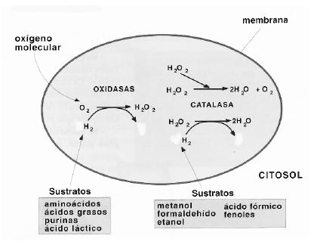
Sustrato
Sustrato

Slide 41
Funció:
Destoxicació → abundants en les cèl·lules del fetge i del ronyó. Per exemple: l’etanol (alcohol de les begudes alcohòliques) és oxidat a les cèl·lules hepàtiques.
Degradació dels àcids grassos → en molècules més petites, que després passen als mitocondris, on s’acaben d’oxidar.

Slide 42
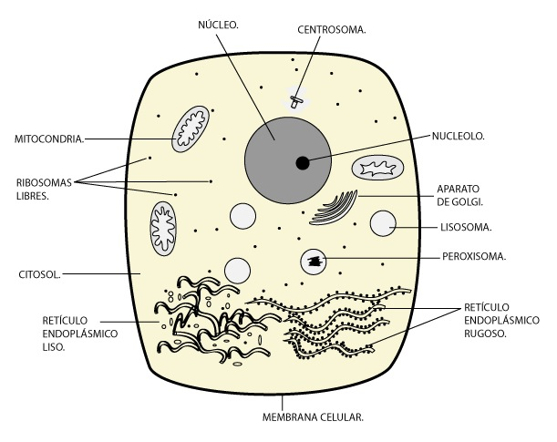

Slide 43
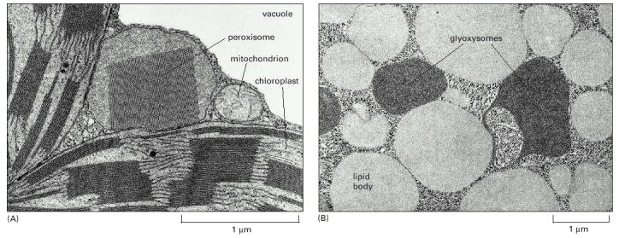
GLIOXISOMES
Són un tipus de peroxisomes que només es troben en les cèl·lules vegetals.
Contenen els enzims del cicle de l’àcid glioxílic → permet sintetitzar glúcids a partir de lípids, important durant la germinació de les llavors.

Slide 44
MITOCONDRIS
N’hi pot haver milers a cada cèl·lula.
Tenen formes molt variades.
Estan delimitats per 2 membranes: una d’externa (amb moltes proteïnes transmembranoses) i una d’interna (sense colesterol). Entre totes dues hi ha un espai intermembranós.
La membrana interna forma uns replecs anomenats crestes mitocondrials (la membrana conté les proteïnes que duen a terme la respiració → citocroms i ATPsintetases).
La matriu mitocondrial té una gran quantitat d’enzims (moltes reaccions bioquímiques), ADN (circular de doble cadena), ARN, ribosomes 70S (mitoribosomes).

Slide 45
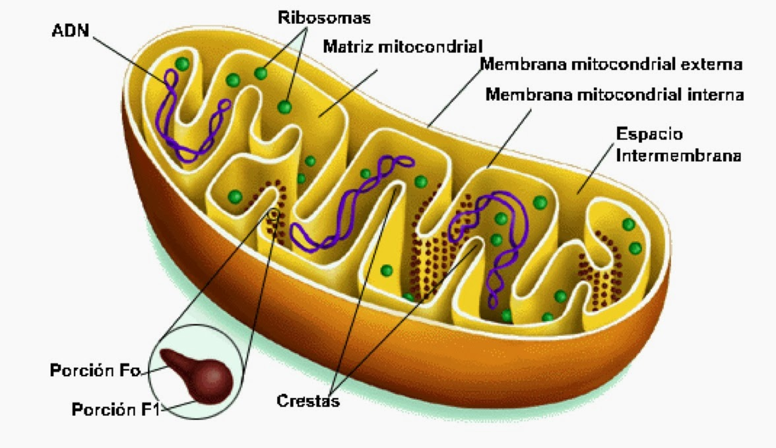

Slide 46
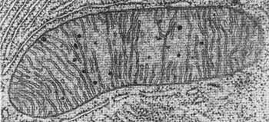
MITOCONDRIS

Slide 47
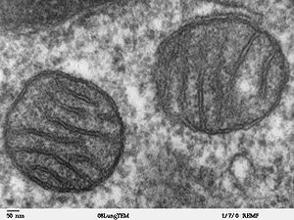

Slide 48
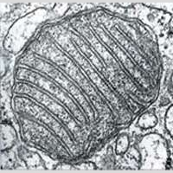

Slide 49
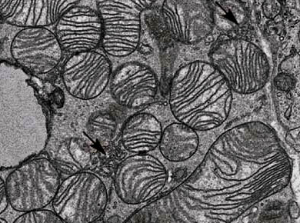

Slide 50
Funció:
Obtenció d’energia a partir de l’oxidació de molècules orgàniques → aquest procés s’anomena respiració cel·lular.
L’hidrogen procedent de la matèria orgànica s’uneix amb l’oxigen i s’allibera energia, que queda emmagatzemada en molècules d’ATP gràcies als enzims ATPsintetases.
Comprèn 2 etapes:
- Cicle de Krebs: matriu mitocondrial
- Cadena respiratòria: membrana interna

Slide 51
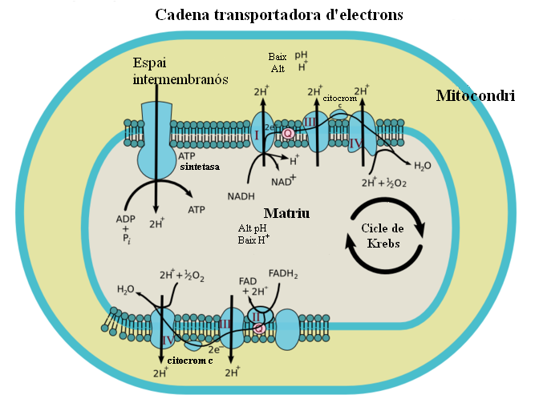

Slide 52
CLOROPLASTS
Polimorfs
Color verd: clorofil·la
Estan delimitats per 2 membranes: una d’externa (molt permeable) i una d’interna (amb proteïnes de transport). Sense colesterol.
Entre les dues membranes hi ha l’espai intermembranós.
L’estroma (espai intern) té:
- Tilacoides: sacs aplanats → contenen clorofil·la a la
membrana tilacoïdal. La cavitat interior és l’espai tilacoïdal.
- Tilacoides d’estroma
- Tilacoides de grànul (petits amb forma de disc)
- Grànul o grana: pila de 5 a 10 tilacoides de grànul
- ADN (circular de doble cadena)
- ribosomes 70S (plastoribosomes)
- ARN, enzims, grans de midó, inclusions
lipídiques

Slide 53
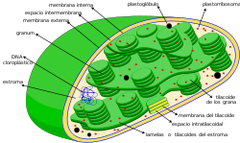

Slide 54
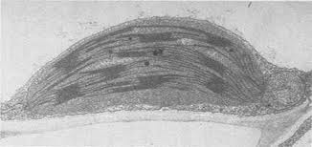

Slide 55
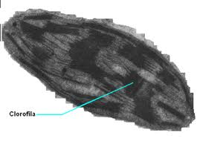

Slide 56
Funció:
Produeixen la fotosíntesi, és a dir, utilitzen l’energia de la llum per fabricar compostos orgànics a partir de matèria inorgànica.
1- A partir d’energia lluminosa, mitjançant pigments fotosintètics i una cadena transportadora d’electrons de la membrana dels tilacoides → ATP FASE LLUMINOSA (Es transforma l’energia lumínica en energia química.)
2- L’ ATP és utilitzat a l’estroma per sintetitzar glúcids i precursors dels lípids a partir de matèria inorgànica. FASE FOSCA (Es sintetitza matèria orgànica a partir de matèria inorgànica.)

Slide 57
PLASTS O PLASTIDIS
Són orgànuls característics de les cèl·lules dels vegetals.
Sintetitzen i emmagatzemen substàncies.
2 tipus:
- CROMOPLASTS → contenen altres pigments. Ex: carotens en la pastanaga.
- LEUCOPLASTS → són incolors i es troben en les cèl·lules meristemàtiques. D’aquests deriven:
- Cloroplasts: contenen clorofil·la
- Amiloplasts: acumulen midó
- Proteoplasts: acumulen proteïnes

Slide 58
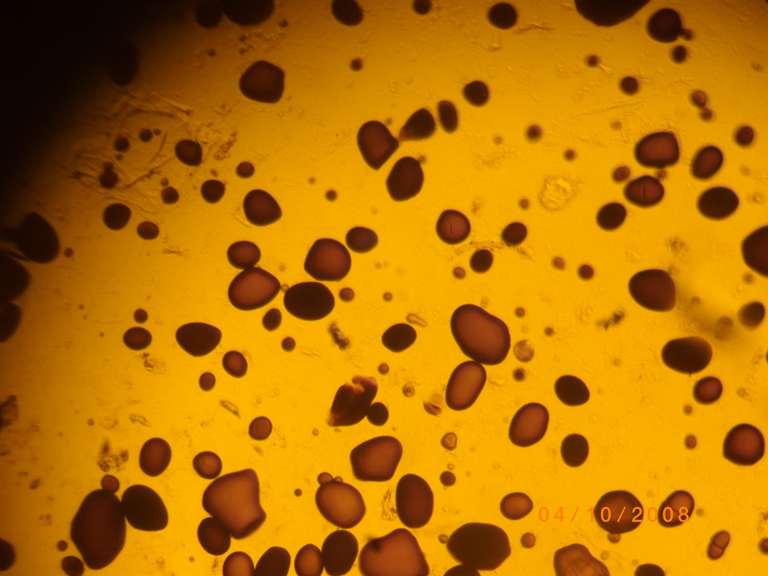
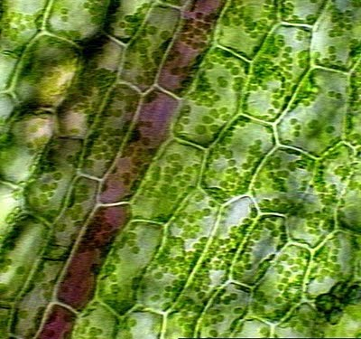

Slide 59
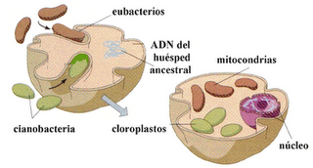
Teoria endosimbiòtica
Cèl·lules primitives amb nucli van incorporar procariotes heteròtrofs que van donar lloc als mitocondris i procariotes fotosintètics que van donar lloc als cloroplasts.
Procariotes heteròtrofs
Mitocondris
Nucli
Procariotes fotosintètics
Cloroplasts
Nucli

